Slide 1

OBJETOS
Patrones de diseño

Slide 2

Agenda
Patrones de comportamiento
Chain of responsibility
Command
Template method
Strategy
State

Slide 3
Chain of Responsibility
Desacopla al que emite un mensaje del que lo maneja. El mensaje se transmite a lo largo de la cadena hasta que es procesado por algún eslabón. Cada eslabón responde según un contexto, pero el mensaje es el mismo.
Organiza una respuesta a una acción según una jerarquía
Permite la ampliación mediante la implementación de nuevas respuestas
Simplifica el problema a resolver dividiéndolo

Slide 4
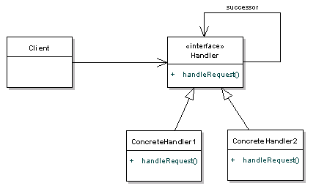
Chain of Responsibility

Slide 5
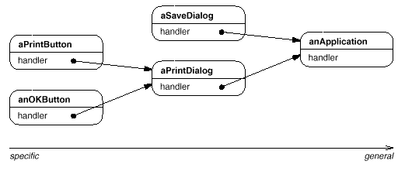
Chain of Responsibility

Slide 6
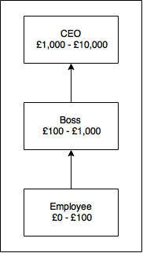
Chain of Responsibility
Contratación de un servicio
Aprobación de un gasto

Slide 7
Command
Encapsula una orden o un pedido en forma de un objeto, permitiendo enviar callbacks para hacer uso de herramientas de propósito general en problemas puntuales.
Convierte comportamiento en un objeto
Requiere de una interfaz que determine un contrato a cumplir
Separa incumbencias - El que genera un mensaje del que lo resuelve
Permite configurar para uso específico herramientas de propósito general

Slide 8
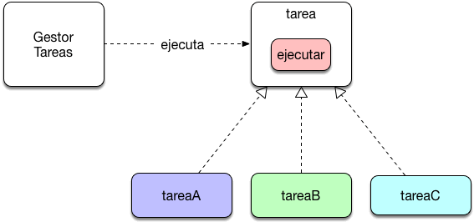
Command

Slide 9
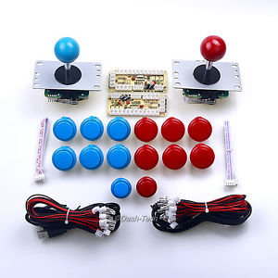
Command

Slide 10
Template method
Define el esqueleto de un algoritmo, postergando o delegando ciertos pasos a las subclases concretas que lo implementen, admitiendo variaciones en el comportamiento general de la operatoria.
Define un algoritmo en términos abstractos
Evita la repetición de código
Suele aparecer cuando revisamos código y hacemos un refactor
Permite limitar y controlar el nivel de extensión en hooks

Slide 11
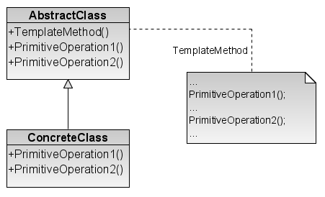
Template method

Slide 12
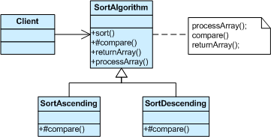
Template method

Slide 13
Strategy
Define una familia de algoritmos, encapsulados, intercambiables, que pueden variar independientemente del código cliente que los use.
Encapsular algoritmos que difieren, pero pueden aplicarse al mismo contexto
Cada algoritmo será apropiado para un momento diferente
Facilita el agregado de nuevos algoritmos y la modificación de los existentes

Slide 14
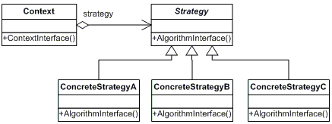
Strategy

Slide 15
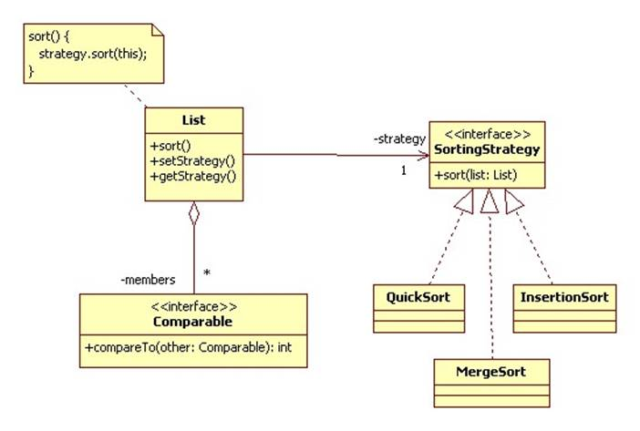
Strategy

Slide 16
State
Permite a un objeto modificar su comportamiento ante un cambio en su estado interno al punto que se comporta como un objeto de otra clase.
Lleva cuenta de su estado interno
Delega a una jerarquía de estados, bajo una interfaz, las operaciones relacionadas al estado
Cambia su comportamiento en runtime
Explicita los cambios de estado
Requiere que se defina cómo se cambiará de estado, o quién será responsable de hacerlo
Puede devenir en la creación repetida de objetos estado

Slide 17
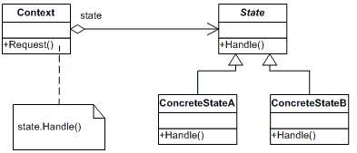
State

Slide 18
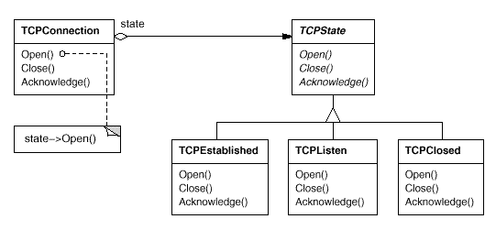
State

Slide 19
¿ ?

Slide 20
Bibliografía
Design Patterns CD - Gamma, Helm, Johnson, Vlissides

